Slide 1

Lời ngỏ:
Với tâm nguyện giúp mọi người kiếm thêm 1 nguồn thu nhập với lãi suất ít nhất 30-40% 1 tháng. Mình lập ra Channel Blockchain Dream cùng chuỗi video giá trị về kiến thức crypto cũng như kỹ thuật đầu tư.
Khi xem hết loạt video này thì một Trader mới nhất cũng có thể am hiểu về thị trường, cũng như rèn luyện được các kỹ năng, qua đó có thể ứng dụng kiếm tiền được.
Với Crypto, thì mức lợi nhuận ít nhất 30-40% 1 tháng hoặc hơn là điều rất bình thường. Tùy vào thời gian bỏ ra luyện tập và thời gian đầu tư khai thác.
Đảm bảo rằng chuỗi videos này không thua bất kì 1 khóa học trị giá hàng ngàn đô mà người ta dạy ở ngoài kia.
Sau khi xem xong và ứng dụng thành công, mong các bạn hãy chia sẽ video này đến những người đang cần. Đồng thời hãy đóng góp ý kiến giúp mình. Để mình có thêm nhiều động lực làm tiếp những video giá trị cho cộng đồng.
Chúc các bạn kiếm thật nhiều tiền!

Slide 2
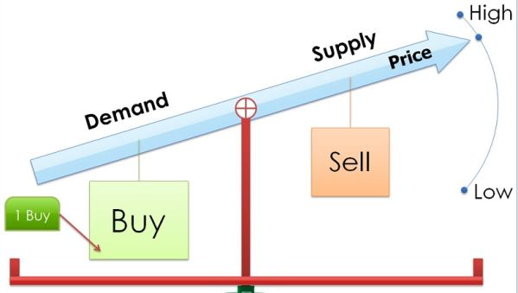
Bài 5: Supply Demand & Trend Line Lý thuyết cung cầu, Kháng cự hỗ trợ & Xu hướng giá

Slide 3
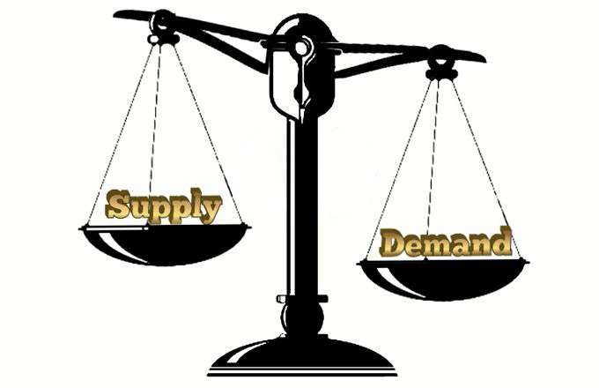
Supply Demand là gì?
Supply demand hay còn gọi là lý thuyết cung cầu. Đó là đi tìm những vùng giá xảy ra tranh chấp giữa bên mua và bên bán. Khiến cho giá có thể tang mạnh hoặc giảm mạnh.
Vùng Supply hay còn gọi là vùng cung, ở tại đây người bán chiếm nhiều hơn người mua khiến giá có thể đi xuống.
Vùng Demand hay còn gọi là vùng cầu, ở đây áp lực mua rất mạnh khiến cho giá được đẩy lên.

Slide 4
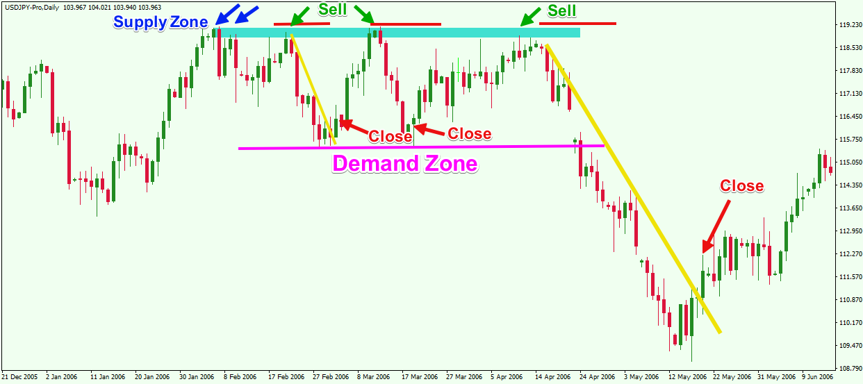
Kháng cự hỗ trợ là gì?

Slide 5
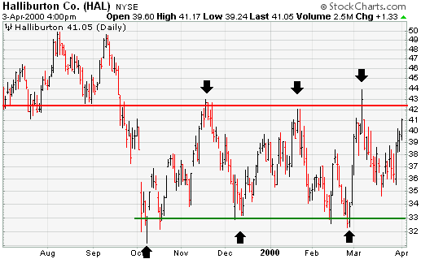
Xác định vùng kháng cự hỗ trợ

Slide 6
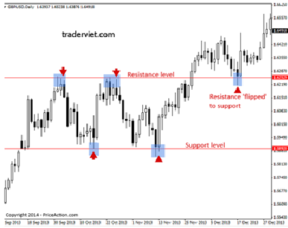
Kháng cự chuyển thành hỗ trợ

Slide 7
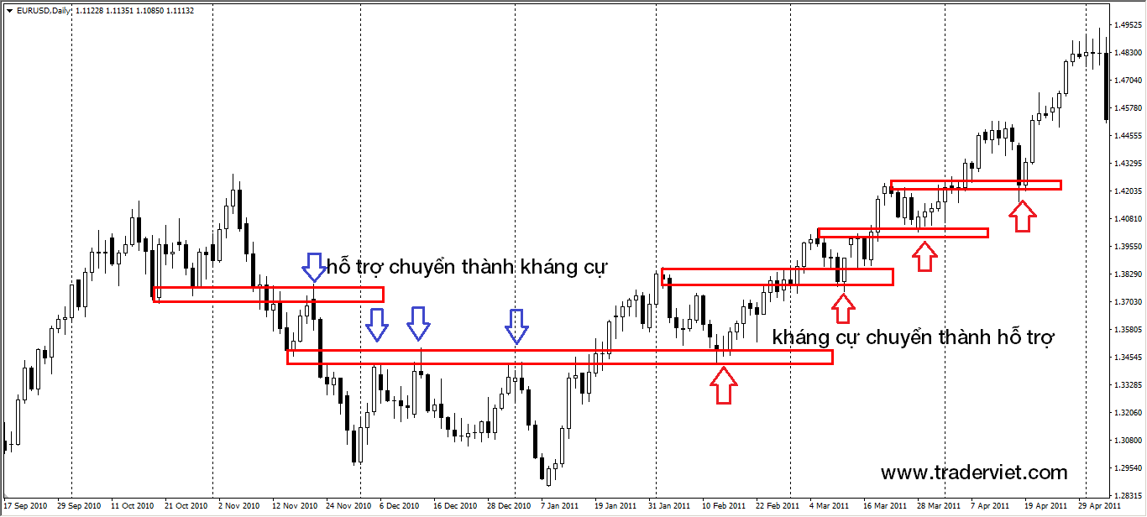
Hỗ trợ chuyển thành kháng cự

Slide 8
Trend Line xu hướng giá là gì?
Các điểm hỗ trợ có mức giá tăng lên, báo hiệu nhu cầu ngày càng tăng. => Thể hiện 1 xu hướng tăng.
==> Các điểm hỗ trợ sẽ hình thành 1 trend tăng (Up trend)
Các điểm kháng cự có mức giá giảm, báo hiệu nhu cầu ngày càng giảm. => Thể hiện 1 xu hướng giảm.
==> Các điểm kháng cự sẽ hình thành 1 trend giảm (Down trend)

Slide 9
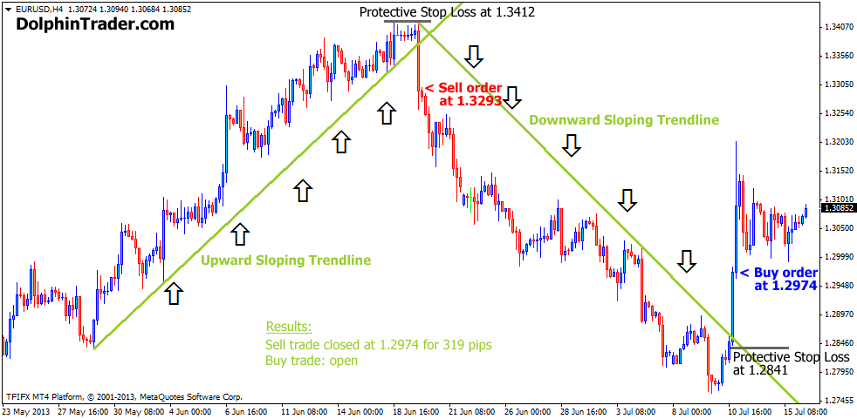
Trend Line xu hướng giá là gì?

Slide 10
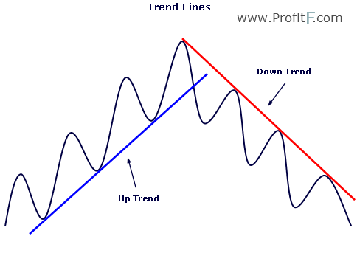
Trend Line xu hướng giá là gì?

Slide 11
Giai đoạn Retest giá. Giai đoạn phân vân của NĐT

Slide 12



